Slide 1




物聯網實作應用
智慧洗衣平台
從一台普通洗衣機，到能用手機查狀態的 IoT 系統
感測 ｜ 連線 ｜ 韌體 ｜ 硬體實作 ｜ 資安規劃
電流感測
無線連線
韌體燒錄
防水外盒
亞洲大學資訊發展處
Notes:
大家好，今天這個單元要看一個非常貼近你宿舍生活的真實案例：學生宿舍的智慧洗衣平台。
你住宿舍的話，一定遇過這個情況：想洗衣服，跑下去發現洗衣機全滿，只好回房間等；過一陣子再跑下去，還是滿的。或者你的衣服洗好了，但你不知道，放在裡面好幾個小時。
這個專案要解決的就是這件事。它不換掉舊洗衣機，只加裝一個小小的感測器，就能讓你用手機查到哪台洗衣機是空的、哪台快洗好了。
今天我們會完整走過這個系統怎麼從一個點子，變成真正裝在洗衣機上的成品，中間用到了感測、網路、韌體、資安和機構設計，是一個麻雀雖小、五臟俱全的物聯網專案。

Slide 2
這份簡報會帶你走過什麼？
一個真實案例：學校如何把宿舍的舊洗衣機，升級成可以用手機查詢狀態的智慧系統
01
為什麼要做？
02
怎麼設計？
03
怎麼做出來？
問題與設計發想
網路・感測・資安
硬體・韌體・軟體
洗衣間排隊的困擾
無線網路規劃
感測模組電路
不換洗衣機也能升級
電流感測器選型
韌體參數設定
用電量就能判斷狀態
IoT 設備資安三招
防水外盒製作
智慧校園物聯網實作：學生宿舍智慧洗衣平台
2 / 18
Notes:
先看一下今天的地圖，我把整個專案分成三大段。
第一段「為什麼要做」，談這個系統要解決什麼問題，以及最關鍵的設計發想——怎麼不換洗衣機就知道它在不在運轉。
第二段「怎麼設計」，談三個規劃面向：無線網路怎麼配置、電流感測器怎麼選、還有一個很多人會忽略但其實很重要的——IoT 設備的資安。
第三段「怎麼做出來」，這是最有趣的部分，我們會看到真正的電路板、韌體程式碼、防水外盒，還有最後完工的成品照片。
這個順序就是一個真實工程專案的思考流程：先確認問題、再做設計、最後動手實作。跟著走一遍，你會對「物聯網到底在做什麼」有具體的概念。

Slide 3

設計發想：為什麼要做這個系統？
從一個你可能也遇過的日常困擾說起
現在的困擾
我們的解法
✕
傳統洗衣機沒有任何數位顯示
不換洗衣機，只加一個感測器
✕
不知道有沒有空機，只能跑去洗衣間看
偵測洗衣機的耗電量（電流）
✕
不知道衣服洗好了沒，常常白跑一趟
用電量高低就能判斷是否運轉中
✕
尖峰時段大排長龍，浪費時間
手機就能查詢每台洗衣機的狀態
核心洞察：洗衣機運轉時很耗電、待機時幾乎不耗電——只要量電流，就知道它在不在運作。
智慧校園物聯網實作：學生宿舍智慧洗衣平台
3 / 18
Notes:
先從「為什麼要做」開始。任何好的設計，都是從一個真實的痛點出發的。
左邊紅色這欄是現在的困擾：傳統洗衣機沒有任何數位顯示，你只能親自跑去洗衣間看有沒有空機，也不知道自己的衣服洗好了沒，尖峰時段還要排隊。這些你應該都很有感。
右邊綠色這欄是我們的解法。重點是第一條：不換洗衣機，只加一個感測器。為什麼？因為換掉所有洗衣機成本太高，但如果只是加裝一個小感測器，就能讓舊洗衣機「變聰明」，這個投資報酬率高很多。
整個專案最核心的洞察在最下面這句話：洗衣機運轉的時候很耗電，待機的時候幾乎不耗電。所以只要量它的用電量——也就是電流——就能判斷它到底在不在運作。這個簡單的物理現象，就是整個系統的基礎。

Slide 4



整體怎麼運作？四個環節串起來
電流感測 → IoT 模組 → 無線網路 → 後端平台 → 你的手機
電流感測器
▶
IoT 感測模組
▶
無線網路
▶
後端平台
CT 線圈夾住電源線
量測電流大小
把電流換算成數值
ESP 晶片處理
專屬 Wi-Fi (AU_iot)
傳送資料
判斷運轉狀態
推播到手機
最終成果：學生打開手機就能看到「3 號洗衣機運轉中，預計還有 12 分鐘」「5 號空機可用」，不必再跑去洗衣間確認。
智慧校園物聯網實作：學生宿舍智慧洗衣平台
4 / 18
Notes:
這頁把整個系統的運作流程串起來，從左到右有四個環節。
第一個環節，電流感測器。它是一個 CT 線圈，夾在洗衣機的電源線上，量測流過的電流大小。
第二個環節，IoT 感測模組。它把感測器量到的電流，換算成程式可以用的數值，這顆晶片是 ESP 系列，等一下會看到實物。
第三個環節，無線網路。模組透過專屬的 Wi-Fi，名稱叫 AU_iot，把資料傳送出去。
第四個環節，後端平台。它收到資料後，判斷洗衣機目前是運轉還是待機，再把狀態推播到你的手機。
最後的成果就是下面這句話：你打開手機，就能看到「3 號洗衣機運轉中，預計還有 12 分鐘」、「5 號空機可用」。從一個物理的電流訊號，到你手機上的一句話，中間就是這四個環節在運作。

Slide 5


設計規劃 ①：網路服務
IoT 設備要連網才能傳資料，但它的網路需求和你的手機不太一樣
用 2.4GHz 頻段
穩定優先，不求快
善用舊設備
洗衣間採用 2.4GHz 802.11 無線網路。2.4GHz 訊號穿牆能力強、覆蓋範圍大，適合分布在各樓層的感測器。
IoT 設備只傳少量數據（電流值），不需要高速網路。重點是「連線穩定、不中斷」，而不是速度。
把學校原有的舊式無線 AP 重新規劃配置，給 IoT 專用。不需要額外採購昂貴設備，節省成本。
智慧校園物聯網實作：學生宿舍智慧洗衣平台
5 / 18
Notes:
進入設計規劃的第一個面向：網路服務。
這裡有一個重要的觀念：IoT 設備的網路需求，和你手機的網路需求很不一樣。
你的手機需要高速網路來看影片、下載檔案。但 IoT 感測器只傳很少的資料——就是一個電流數值——所以它不需要快，它需要的是「穩定、不斷線」。
所以這個專案做了三個決定。第一，用 2.4GHz 頻段，因為 2.4GHz 的訊號穿牆能力強、覆蓋範圍大，適合分布在各樓層洗衣間的感測器。第二，以穩定為優先，不追求速度。第三，也是很聰明的一點：把學校原本就有的舊式無線 AP 重新規劃配置給 IoT 用，不需要花錢買新設備。
這告訴我們一個工程思維：選技術不是越強越好，而是要符合需求。針對 IoT 的特性做選擇，才是好設計。

Slide 6
設計規劃 ②：感測模組與電流感測器
選擇硬體時要考慮的四個條件
供電方式
類比輸入介面
由洗衣機直接供電，採 DC 直流供電為主，不需另接電源。
模組需提供類比輸入 (I/O)，才能連接電流感測器讀取數值。
無線連線
CT 感應線圈
採無線網路連線模式，降低實體網路佈線的複雜度。
類比式 CT 電流感測器，活動式開口設計，可直接夾在電線上安裝，不必剪斷電線。
CT 感測器的巧妙之處：活動式開口可以直接「夾」住電源線，靠電磁感應量電流，完全不用拆解或剪斷洗衣機的電線。
智慧校園物聯網實作：學生宿舍智慧洗衣平台
6 / 18
Notes:
設計規劃的第二個面向：感測模組和電流感測器要怎麼選。這頁列了四個條件。
第一，供電方式。模組由洗衣機直接供電，用 DC 直流電，這樣就不用另外接插座，安裝更簡單。
第二，類比輸入介面。模組必須要有類比輸入的腳位，才能接收電流感測器送來的訊號。
第三，無線連線。採用無線模式，這樣就不用在洗衣間佈滿網路線，降低施工的複雜度。
第四，也是最巧妙的——CT 感應線圈。請特別注意最下面那句話：CT 感測器是活動式開口設計，可以直接「夾」在電源線上，靠電磁感應來量電流，完全不需要剪斷或拆解洗衣機的電線。
這一點非常重要，因為它代表安裝的時候不會破壞洗衣機原本的線路，既安全又快速。這就是為什麼選 CT 感測器，而不是其他需要串接電路的方式。

Slide 7


設計規劃 ③：IoT 設備的資安
IoT 設備也是電腦，如果不保護，可能成為駭客入侵校園網路的破口
01
02
03
專屬 SSID 及 VLAN
限制聯網能力
修改預設帳密與參數
IoT 設備用獨立的無線網路名稱 (AU_iot) 和虛擬區網。就算 IoT 設備被入侵，也被隔離在自己的網段，碰不到師生的電腦和重要系統。
IoT 設備只能連到它該連的後端平台，不能自由連上網際網路。降低被植入惡意程式後對外連線的風險。
出廠的預設帳號密碼是公開的，駭客的字典裡都有。安裝時一定要改掉預設帳密和連線參數，這是最基本也最重要的一步。
智慧校園物聯網實作：學生宿舍智慧洗衣平台
7 / 18
Notes:
設計規劃的第三個面向：資安。這頁我要特別強調，因為它最容易被忽略，但其實非常重要。
很多人以為 IoT 設備就是個小感測器，能有什麼安全問題？但記住一個觀念：IoT 設備也是電腦，它有晶片、有程式、會連網。如果不保護，它可能成為駭客入侵整個校園網路的破口。
這個專案做了三件事。第一，專屬 SSID 和 VLAN，也就是讓 IoT 設備用獨立的網路名稱和獨立的虛擬區網。這樣就算某個感測器被入侵，它也被隔離在自己的網段裡，碰不到師生的電腦和學校的重要系統。
第二，限制聯網能力。讓 IoT 設備只能連到它該連的後端平台，不能自由上網，降低被植入惡意程式後對外連線的風險。
第三，修改預設帳密。出廠的預設帳號密碼是公開的，駭客的字典裡都有，所以安裝時一定要改掉。這是最基本、但也最重要的一步。
這三招放在一起，就是 IoT 資安的基本功。

Slide 8
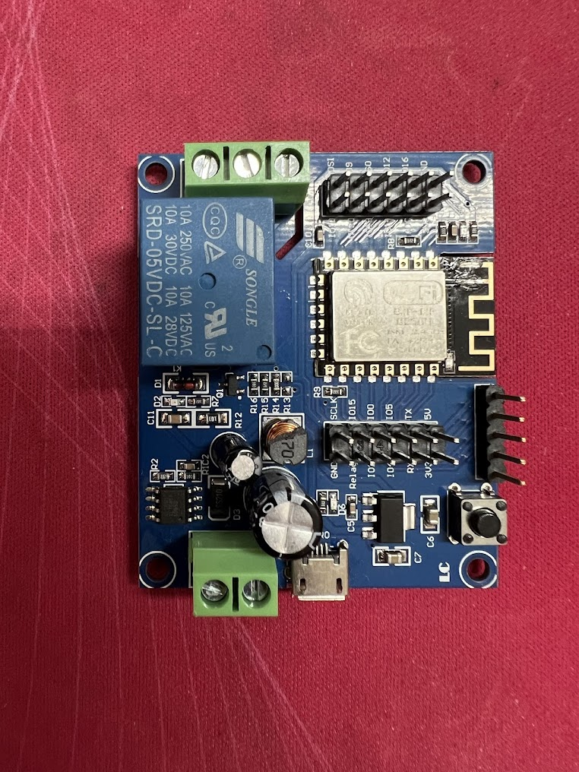
實作 ①：硬體配置
感測模組的核心：一塊整合了 Wi-Fi 晶片與電流偵測的電路板
ESP 系列 Wi-Fi 晶片
負責連上無線網路、處理資料、執行韌體邏輯，是整個模組的大腦。
類比輸入腳位
接收電流感測器送來的類比訊號，轉換成數位數值。
DC 供電接口
從洗衣機取得直流電源，模組不需要另外接插座。
接線端子
連接 CT 電流感測線圈，採快速接頭設計方便安裝。
智慧校園物聯網實作：學生宿舍智慧洗衣平台
8 / 18
Notes:
從這頁開始進入「怎麼做出來」，先看硬體。
畫面左邊就是感測模組的核心——一塊真實的電路板。我帶大家看幾個重點。
中間那塊有金屬屏蔽、印著 Wi-Fi 字樣的，是 ESP 系列的 Wi-Fi 晶片，它是整個模組的大腦，負責連網、處理資料、執行韌體的邏輯。
板子上的類比輸入腳位，負責接收電流感測器送來的類比訊號，把它轉換成數位數值。
左下角的接口是 DC 供電，從洗衣機取得電源。綠色的接線端子則用來連接 CT 電流感測線圈，採用快速接頭設計，方便現場安裝。
你看，這樣一塊不大的板子，就整合了連網、運算、感測接收、供電所有功能。這就是現代 IoT 模組的樣子——小，但功能完整。

Slide 9
實作 ②：韌體配置
韌體就是讓硬體知道「該做什麼」的程式。設定檔裡定義了連線、帳密和感測參數
設定檔 config.h
設定檔在定義什麼？
#define STA_SSID1 "AU_iot" // 無線網路名稱
連線設定
#define STA_PASS1 "********" // 連線密碼
要連哪個 Wi-Fi、密碼是什麼
#define WEB_USERNAME "*****" // 登入帳號
權限設定
#define WEB_PASSWORD "********" // 登入密碼
管理介面的登入帳號密碼
#define WEB_PORT XXX // 連線埠
#define NTP_SERVER1 "192.168..." // 校時主機
連接埠
改掉預設埠號，提升安全性
#define FRIENDLY_NAME "洗衣機偵測器"
#define ANALOG_CT_MULTIPLIER 820 // 電流參數
感測參數
#define ANALOG_CT_VOLTAGE 1100 // 電流參數
電流換算的校正係數，讓讀數準確
智慧校園物聯網實作：學生宿舍智慧洗衣平台
9 / 18
Notes:
硬體有了，接下來是韌體。韌體就是寫進這塊板子裡、讓它知道「該做什麼」的程式。
畫面左邊是韌體的設定檔，我帶大家看幾個關鍵的設定。
最上面兩行 STA_SSID 和 STA_PASS，定義了要連哪個無線網路、密碼是什麼，這裡可以看到網路名稱就是 AU_iot。
中間的 WEB_USERNAME 和 WEB_PASSWORD，是管理這個模組的登入帳號密碼。還記得剛剛資安那頁說要改掉預設帳密嗎？就是在這裡改。
WEB_PORT 是連線埠，也建議改掉預設值來提升安全性。
最下面的 ANALOG_CT 開頭的參數，是電流感測器的校正係數。為什麼需要校正？因為每個感測器都有些微差異，要靠這些參數讓量出來的數值準確。
右邊把這些設定分成四類：連線設定、權限設定、連接埠、感測參數。你不需要會寫程式，但要理解：韌體設定檔，就是把前面所有的設計決策，變成模組真正會執行的具體指令。

Slide 10
實作 ③：設定配置的完整步驟
分成兩大階段：先設定好韌體，再配置每台設備的網路位址
階段 A 韌體配置規劃
階段 B IP 位址配置
1
設計韌體設定檔
1
取得 MAC Address
2
設定無線網路連線
用專屬指令讀出每個模組網路晶片的實體位址
3
修改存取權限
2
登錄到管理平台
4
修改連接埠
把所有模組的 MAC Address 寫入網路管理平台
5
定義類比輸出 I/O 需求
3
配置專屬 IP
6
寫入（燒錄）韌體到模組
為每台設備分配固定的專屬 IP，方便管理與識別
智慧校園物聯網實作：學生宿舍智慧洗衣平台
10 / 18
Notes:
這頁把設定配置的完整步驟整理出來，分成兩大階段。
階段 A 是韌體配置，有六個步驟：先設計韌體設定檔，然後設定無線網路連線、修改存取權限、修改連接埠、定義類比輸出的 I/O 需求，最後把韌體燒錄寫入模組。這六步做完，模組就知道自己該怎麼運作了。
階段 B 是 IP 位址配置，這一步是為了「管理」每一台設備。三個步驟：第一，用專屬指令讀出每個模組網路晶片的 MAC Address，這是每張網路卡獨一無二的實體位址。第二，把所有模組的 MAC Address 登錄到網路管理平台。第三，為每台設備配置一個固定的專屬 IP。
為什麼要這樣做？因為洗衣間可能有幾十台洗衣機，每台都有一個感測器。如果每台的位址都固定且登記在案，管理人員就能清楚知道「3 號洗衣機對應哪個感測器、IP 是多少」，維護和除錯都方便很多。
這就是從「一台設備能動」到「幾十台設備能管理」的關鍵差別。

Slide 11
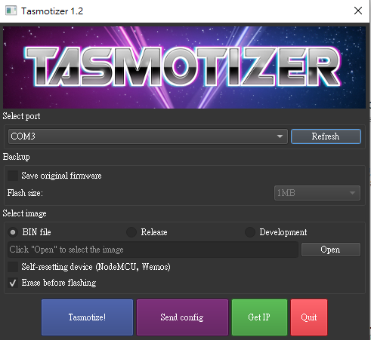
實作 ④：軟體配置工具
用燒錄工具把韌體寫進模組，並完成無線網路設定
燒錄工具做了什麼？
選擇連接埠
電腦透過 USB 連接 IoT 模組，選對 COM 埠
備份原始韌體
燒錄前先備份，萬一出錯可以還原
寫入新韌體
把編譯好的韌體檔燒進模組的記憶體
設定 Wi-Fi
輸入無線網路 SSID 和密碼完成連線設定
智慧校園物聯網實作：學生宿舍智慧洗衣平台
11 / 18
Notes:
這頁看軟體配置，也就是怎麼把韌體真正寫進模組裡。
畫面左邊是燒錄工具的實際畫面。我用寄信的比喻幫大家理解這個流程。
第一步，選擇連接埠。電腦透過 USB 線連接 IoT 模組，要選對 COM 埠，就像確認你要把信投進哪個郵筒。
第二步，備份原始韌體。燒錄之前先把原本的韌體備份起來，萬一出錯還可以還原，這是工程上很重要的習慣——動手改之前先留退路。
第三步，寫入新韌體。把我們前面設定好、編譯完成的韌體檔，燒進模組的記憶體。
第四步，設定 Wi-Fi。輸入無線網路的名稱和密碼，完成連線設定。
做完這四步，模組就帶著我們設計的所有邏輯，準備好上線運作了。
這個工具讓燒錄變得視覺化、不用打指令，降低了實作的門檻。

Slide 12
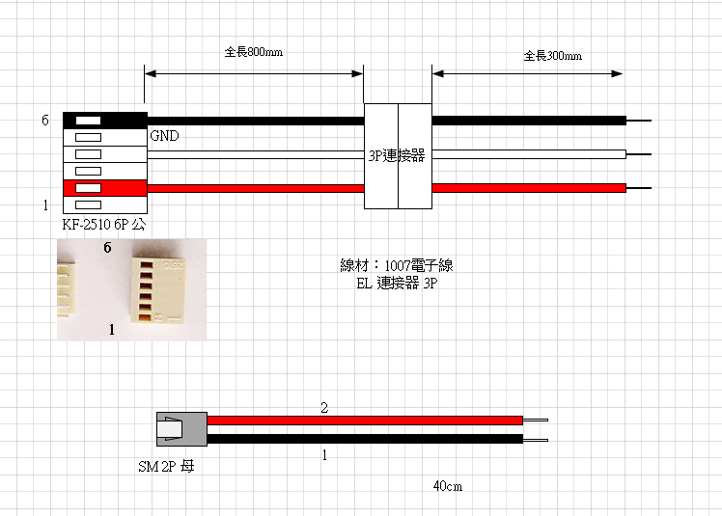
實作 ⑤：線組規劃
好的設計不只要能用，還要讓安裝人員快速、不出錯地施工
感測模組
接收與處理電流訊號的主板
洗衣機控制模組
連接洗衣機電源與感測器的中介
電流線圈感應器
CT 線圈，夾在電源線上量電流
✓ 訂製快速接頭 + 防呆設計：接頭只能用正確方向插入，避免接錯線。
智慧校園物聯網實作：學生宿舍智慧洗衣平台
12 / 18
Notes:
這頁談線組規劃。可能有人覺得，接線有什麼好講的？但其實這裡藏著一個重要的工程思維。
請看最上面那句話：好的設計不只要能用，還要讓安裝人員快速、不出錯地施工。
畫面左邊是線組的配置圖，右邊列出三個主要的部件：感測模組，是處理電流訊號的主板；洗衣機控制模組，是連接洗衣機電源和感測器的中介；電流線圈感應器，就是夾在電源線上的 CT 線圈。
最下面綠色那條是重點：這個專案訂製了快速接頭，而且具備防呆機制。
什麼是防呆？就是接頭只能用正確的方向插入，插錯方向根本插不進去。這樣安裝人員就不可能接錯線。
想想看，如果要在幾十台洗衣機上安裝，每一台都要接好幾條線，只要有一條接錯就可能燒壞設備。防呆設計把「人為出錯的可能性」從源頭消除掉。這就是為使用者著想的設計。

Slide 13
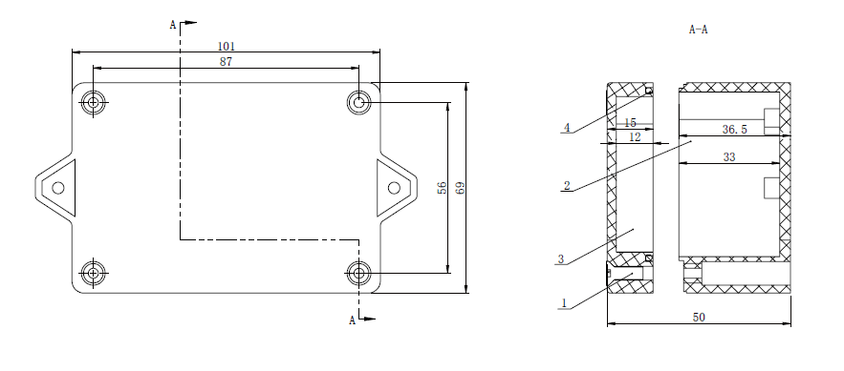
實作 ⑥：防水外盒設計
洗衣間又濕又潮，電路板必須有外盒保護才能長期運作
防水防潮
密封外盒隔絕洗衣間的水氣與濕度，保護內部電路不受損。
精準尺寸
先量測原始外盒尺寸數據，確保電路板和接頭都能完美放入。
安裝孔位
預留標準孔位，方便固定在洗衣機旁或牆面上。
電源顯示孔
外盒上開孔，讓電源指示燈可以透出，方便確認運作狀態。
外盒設計尺寸圖（含安裝孔位）
智慧校園物聯網實作：學生宿舍智慧洗衣平台
13 / 18
Notes:
這頁談防水外盒。洗衣間是一個又濕又潮的環境，電路板如果直接暴露在這種環境，很快就會故障。所以外盒保護是必須的。
畫面左邊是外盒的設計尺寸圖，包含了安裝孔位的標示。
右邊列了四個設計重點。防水防潮，密封外盒隔絕水氣和濕度，保護內部電路。精準尺寸，要先量測原始外盒的尺寸數據，確保電路板和接頭都能完美放進去，不會太擠也不會太鬆。安裝孔位，預留標準孔位，方便固定在洗衣機旁邊或牆面上。電源顯示孔，在外盒上開一個孔，讓內部的電源指示燈可以透出來。
特別講一下這個尺寸圖。你看到上面標了很多數字，這就是工程製圖。在實際製作之前，每一個尺寸、每一個孔位都要先精確設計好，這樣做出來的外盒才能剛好裝下電路板。這是從「想法」到「實物」之間，不能省略的精密工作。

Slide 14
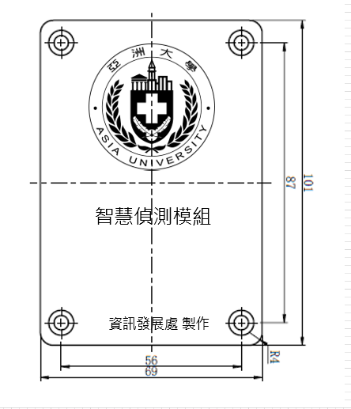


實作 ⑦：外盒加工與雷射雕刻
細節決定質感：加上學校識別與功能性開孔
灰階雷射雕刻
在外盒表面雷射雕刻學校校徽與「智慧偵測模組」字樣，呈現灰階層次，提升辨識度與專業質感。
電源顯示孔加工
精準鑽孔讓內部電源指示燈透出，不打開外盒就能確認設備是否正常通電運作。
外盒圖樣設計稿
智慧校園物聯網實作：學生宿舍智慧洗衣平台
14 / 18
Notes:
這頁是外盒的加工細節，談兩個讓成品更專業的設計。
第一個是灰階雷射雕刻。在外盒表面用雷射雕刻出學校的校徽和「智慧偵測模組」的字樣，而且是有灰階層次的。這不只是好看——清楚的標示讓任何人一看就知道這是學校的官方設備、是做什麼用的，提升辨識度也避免被誤動。
第二個是電源顯示孔加工。在外盒精準鑽孔，讓內部的電源指示燈可以透出來。這樣不用打開外盒，從外面就能確認設備有沒有正常通電運作。
我想強調的是這頁標題的精神：細節決定質感。系統的核心功能是感測電流，但這些看起來「不影響功能」的細節——雷射雕刻、顯示孔——才是讓一個專案從「堪用的原型」變成「可以實際部署的產品」的關鍵。
好的工程師不只讓東西能動，還會把這些使用上的細節都考慮進去。

Slide 15
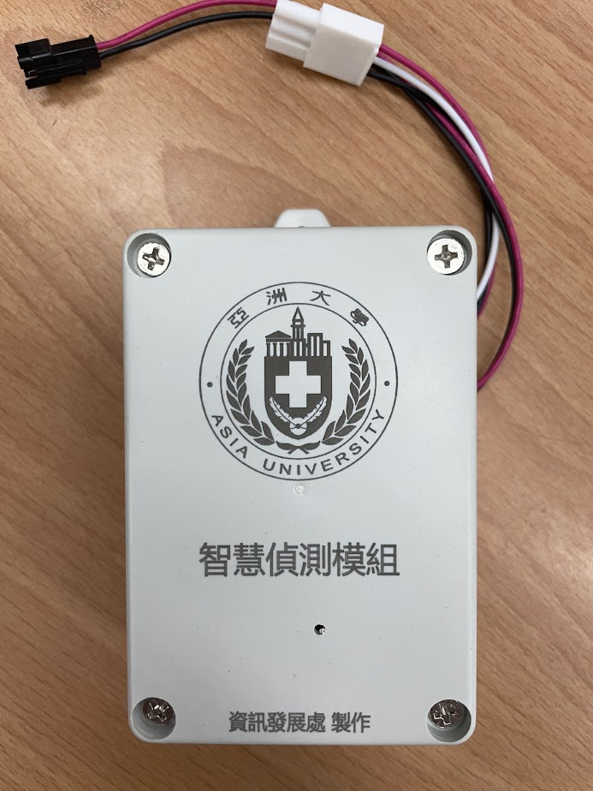
成果：感測器完工！
從設計發想到實體成品，一個完整的 IoT 裝置誕生了
✓ 防水外盒
✓ 快速接頭
保護內部電路
方便現場安裝
✓ 雷射雕刻
✓ 電源顯示孔
校徽與模組名稱
一眼確認運作
接上洗衣機後，它就能默默偵測電流、回報狀態，讓你的手機隨時知道哪台洗衣機可以用。
智慧校園物聯網實作：學生宿舍智慧洗衣平台
15 / 18
Notes:
這頁是成果展示，感測器完工了！
畫面中間就是最終的成品照片。你可以看到一個白色的方形外盒，上面有雷射雕刻的亞洲大學校徽和「智慧偵測模組」字樣，旁邊接出來的就是連接洗衣機的線組和快速接頭。
四周我把這個成品的特點標出來：防水外盒保護內部電路、雷射雕刻呈現校徽與模組名稱、快速接頭方便現場安裝、電源顯示孔讓你一眼確認運作。
請大家回想一下，這個小小的盒子，背後其實包含了我們前面講的所有東西：裡面有 ESP 電路板、燒錄好的韌體、連著 CT 電流感測器，連網設定指向專屬的 AU_iot 網路，而且做好了資安隔離。
最下面那句話總結了它的功能：接上洗衣機後，它就能默默偵測電流、回報狀態，讓你的手機隨時知道哪台洗衣機可以用。
從第 3 頁的一個點子，到現在這個實體成品，這就是一個完整的物聯網專案誕生的過程。

Slide 16
回顧：這個專案用到哪些技術概念？
一個小專案，串起了感測、網路、韌體、資安和機構設計
電流感測
類比轉數位
無線傳輸
CT 互感器靠電磁感應量電流，不需斷電拆線
ADC 把感測器的類比訊號轉成程式能用的數值
2.4GHz Wi-Fi 把資料送到後端平台
韌體燒錄
網路資安
機構設計
設定檔定義行為，燒錄工具寫入模組
專屬 VLAN、限制聯網、改預設帳密
防水外盒、雷射雕刻、快速接頭防呆
智慧校園物聯網實作：學生宿舍智慧洗衣平台
16 / 18
Notes:
到這裡，主要內容講完了。這頁幫大家回顧，這個看起來不大的專案，其實串起了多少技術概念。
電流感測：CT 互感器靠電磁感應量電流，不需要斷電拆線。
類比轉數位：ADC 把感測器的類比訊號轉成程式能用的數值。
無線傳輸：2.4GHz Wi-Fi 把資料送到後端平台。
韌體燒錄：設定檔定義行為，燒錄工具把它寫入模組。
網路資安：專屬 VLAN、限制聯網、修改預設帳密。
機構設計：防水外盒、雷射雕刻、快速接頭防呆。
我想讓大家看到的是：物聯網不是單一技術，而是把感測、運算、網路、資安、甚至機械設計這些不同領域的知識，整合在一起解決一個真實問題。
你未來不管走哪個技術方向，這種「跨領域整合」的能力都會非常重要。一個小小的洗衣感測器，就是最好的練習範例。

Slide 17
換你想想看
同樣的 IoT 思維，還能解決校園裡哪些問題？
這套「用電流判斷狀態」的方法，還能用在哪些設備上？
Q1
💡 想想看：烘衣機、飲水機、影印機……什麼設備「運轉時耗電、待機時不耗電」？
如果感測器被駭客入侵，可能造成什麼問題？專屬 VLAN 為什麼重要？
Q2
💡 想想看：IoT 設備如果能連到校園內網，駭客可能藉它跳板攻擊其他系統。
如果要再進一步，你會想為這個洗衣平台加什麼功能？
Q3
💡 想想看：預約通知？洗衣完成提醒？使用統計？故障自動回報？
智慧校園物聯網實作：學生宿舍智慧洗衣平台
17 / 18
Notes:
講完整個專案，換你來想想看。這三個問題沒有標準答案，但很值得思考。
第一題，這套「用電流判斷狀態」的方法，還能用在哪些設備上？提示你一下：想想看烘衣機、飲水機、影印機……什麼設備是運轉時耗電、待機時不耗電的？只要符合這個特性，同樣的方法就能套用。這就是把一個解法推廣到更多場景的思考。
第二題，如果感測器被駭客入侵，可能造成什麼問題？為什麼專屬 VLAN 這麼重要？回想一下資安那一頁——IoT 設備如果能連到校園內網，駭客就可能拿它當跳板，去攻擊其他更重要的系統。
第三題，如果要再進一步，你會想為這個洗衣平台加什麼功能？預約通知？洗衣完成提醒？使用統計？故障自動回報？這題讓你從使用者的角度，想想還能怎麼讓它更好用。
大家可以分組討論幾分鐘，每組挑一題分享你們的想法。

Slide 18

總結
一個來自真實校園需求的 IoT 專案，從發想到成品的完整歷程
從真實痛點出發
完整的系統思維
洗衣間排隊的困擾，催生了用電流感測判斷洗衣機狀態的點子
感測、連線、韌體、後端，每個環節都要設計，缺一不可
資安不可忽略
細節成就品質
IoT 設備也是攻擊目標，VLAN 隔離與改預設帳密是基本功
防水外盒、防呆接頭、雷射雕刻，讓專案從堪用變成好用
亞洲大學資訊發展處 ｜ 智慧校園物聯網實作
Notes:
最後做個總結。今天我們完整走過了智慧洗衣平台這個物聯網專案，我希望你帶走四個重點。
第一，從真實痛點出發。這個專案不是為了用技術而用技術，而是因為洗衣間排隊這個真實的困擾，才催生了用電流感測判斷狀態的點子。好的工程，都是從真實需求開始的。
第二，完整的系統思維。感測、連線、韌體、後端，每一個環節都要設計，缺一不可。物聯網是一個系統，不是單一技術。
第三，資安不可忽略。IoT 設備也是攻擊目標，VLAN 隔離和修改預設帳密是基本功。越多設備連網，資安就越重要。
第四，細節成就品質。防水外盒、防呆接頭、雷射雕刻，這些細節讓專案從「堪用」變成「好用」。
希望這個貼近你生活的案例，讓你對物聯網有了具體的感覺。也許下次你在洗衣間等洗衣機的時候，會開始想：這個，我是不是也能讓它變聰明？謝謝大家。

Slide 19
練習與複習
Q1. 這個智慧洗衣平台,是用什麼方法判斷洗衣機是否正在運轉?
A. 在洗衣機裡裝重量感測器,偵測衣物重量
✓ B. 偵測洗衣機的耗電量(電流)——運轉時耗電高、待機時幾乎不耗電
C. 用攝影機拍攝洗衣機的滾筒是否轉動
D. 靠使用者掃描洗衣機上的 QR Code 回報
解析:核心洞察是:洗衣機運轉時很耗電、待機時幾乎不耗電。所以只要用 CT 電流感測器量電流,就能判斷它在不在運作,不必更換洗衣機。
Q2. 關於這個專案的 IoT 設備資安措施,下列哪一項做法是正確且必要的?
A. 讓 IoT 設備和師生電腦共用同一個網段,方便管理
B. 保留出廠的預設帳號密碼,比較不會忘記
C. 讓 IoT 設備可以自由連上整個網際網路
✓ D. 用專屬 SSID/VLAN 隔離、限制聯網、並修改預設帳密
解析:IoT 設備也是電腦,可能成為入侵破口。三大措施:用專屬 SSID/VLAN 隔離網段、限制只能連必要的後端、安裝時務必改掉公開的預設帳密。
智慧校園物聯網實作:學生宿舍智慧洗衣平台
Notes:
練習與複習
1. 這個智慧洗衣平台,是用什麼方法判斷洗衣機是否正在運轉?
答案: B. 偵測洗衣機的耗電量(電流)——運轉時耗電高、待機時幾乎不耗電
解析:核心洞察是:洗衣機運轉時很耗電、待機時幾乎不耗電。所以只要用 CT 電流感測器量電流,就能判斷它在不在運作,不必更換洗衣機。
2. 關於這個專案的 IoT 設備資安措施,下列哪一項做法是正確且必要的?
答案:D. 用專屬 SSID/VLAN 隔離、限制聯網、並修改預設帳密
解析:IoT 設備也是電腦,可能成為入侵破口。三大措施:用專屬 SSID/VLAN 隔離網段、限制只能連必要的後端、安裝時務必改掉公開的預設帳密。

